Slide 1

UNIDADE
DIDÁCTICA 3ª

Slide 2
“Letra a letra”
PRIMERA ACTIVIDADE
Agora teredes que organizarvos en pequenos grupos de 3 ou 4 persoas para responder ás seguintes preguntas:
Escoitastes falar das siglas LGTBIQ+? Que significa cada unha desas letras? E o símbolo +?

Slide 3
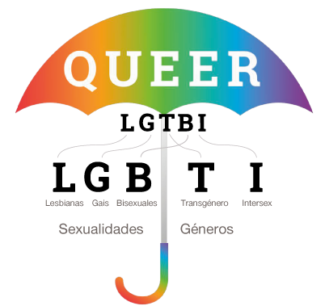

LGTBIQ+
Fonte: elPeriódico
Son as siglas de Lesbianas, Gais, Transexuais, Bisexuais, Intersexuais, Queer e + (o signo máis representa outras orientacións e identidades sexuais).

Slide 4
Ao debate! E vós...que pensades?
Sabedes cando e por que se celebra o orgullo LGTBIQ+?
Por que pensades que se emprega a bandeira arco iris para representar o colectivo LGTBIQ+?

Slide 5

EXPLICACIÓN
O Día internacional do Orgullo LGTBIQ+ celébrase o 28 de Xuño todos os anos dende 1969, ano no que se produciu en Nueva York unha batida policial nun local gai. E é nesta data que o colectivo se rebelou por primeira vez contra a represión institucional e social que sufría.
A bandeira do arco iris emprégase para mostrar que o colectivo loita por un obxectivo común: poder expresar libremente o que son. Ondeou por primeira vez en 1978 no Festival do orgullo de San Francisco (Estados Unidos).
Inicialmente, a bandeira tiña oito cores. Logo reducíronse a sete e finalmente quedouse con seis.
Cada unha simboliza un concepto importante para o colectivo:
○ Rosa: a sexualidade
○ Vermello: a vida
○ Laranxa: a saúde
○ Amarelo: o sol
○ Verde: a natureza
○ Turquesa: a maxia e a arte
○ Azul ou índigo: a harmonía e a serenidade
○ Violeta: o espírito
As cores que foron eliminadas da bandeira: o rosa e o turquesa

Slide 6
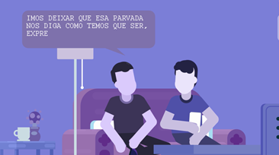

SEGUNDA ACTIVIDADE
Que vos di o voso radar TDX sobre a escena do vídeo?

Slide 7
Ficha “Paréceche normal?”
@Ataulfo_2010: Que pinta de mariquita ten o que baila 😂 😂 😂 @Opetado_11: Si, apunta maneiras, jaja @Domellorciño: A vós parécevos normal o que escribides? @Son_Areamilla: A ti paréchece normal o dese rapaz? @Sr_Bro09: O que non vexo normal son os vosos comentarios. @Coiro: O normal é que as persoas sexamos diversas. Fíxate, @Son_Areamilla de lonxe parecías ser mellor persoa... e mírate! 💜 🌈

Slide 8
Ao debate! E vós...que pensades?
Que significa “ser normal”?

Slide 9
Algunhas reflexións importantes...
Que é a heteronormatividade?
Á combinación “home-masculinidade” e “muller-feminidade” súmaselle a idea da heterosexualidade como a única forma aceptada para as relacións afectivo-sexuais: a heteronormatividade. Esta considera que o “natural” é a heterosexualidade e, polo tanto, que as persoas deben relacionarse sentimental e sexualmente con persoas do “sexo oposto”. O machismo non só é sustentador das violencias contra as mulleres, senón tamén cara calquera persoa que quebrante os mandatos de xénero.
Así, cómpre sinalar que a homofobia e a transfobia son violencias machistas.
Non rexeites ás persoas por non encaixar no que se considera “normal”. Que máis dá por quen se sentan atraídas, como leven o pelo, se vistan,...! As túas accións suman na consecución dunha sociedade máis libre e máis igualitaria.
Practica isto no teu día a día!

Slide 10
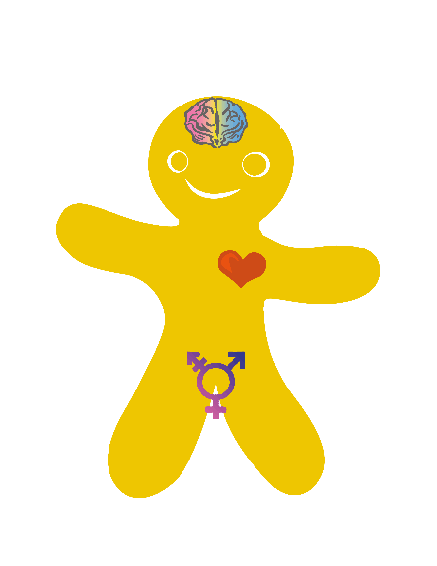
TERCEIRA ACTIVIDADE
Seguramente escoitaches falar de orientación sexual, identidade de xénero e outras palabras similares, pero...
sabedes que significan?

Slide 11
Ficha “Genderbread person”
Sexo
Identidade de xénero
Orientación sexual
Expresión de xénero
Que parte do boneco pensades que representa cada unha das etiquetas colocadas ao seu carón ?

Slide 12
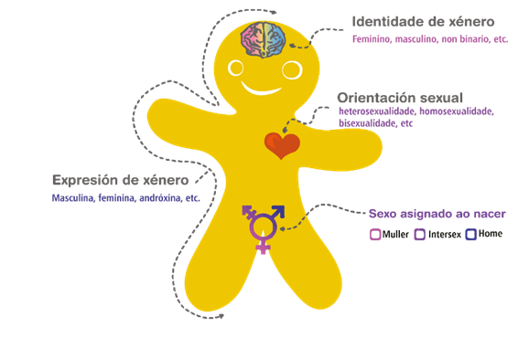
Explicación
Sexo asignado ao nacer
Muller, home ou intersexual. Determínase en base ás nosas diferenzas biolóxicas.
Expresión de xénero
A forma en que manifestamos o xénero mediante o noso comportamento e a nosa aparencia. Pode ser masculina, feminina, andróxina, calquera combinación das tres, pero tamén moitas outras. Non sempre se axusta ás ideas que a sociedade considera apropiadas e as persoas que non o fan (homes que son percibidos como “afeminados” ou mulleres consideradas “masculinas”) adoitan ser obxecto de acoso e agresións. A expresión de xénero dunha persoa non sempre está vinculada co seu sexo biolóxico, a súa identidade de xénero ou a súa orientación sexual.

Slide 13
Explicación
Identidade de xénero
Vivencia interna e individual de sentir o xénero. Unha persoa pode ter unha identidade de xénero que se corresponde, ou non, co sexo e xénero asignados ao nacer.
Orientación sexual
Atracción física, sexual, romántica ou emocional que sente unha persoa por outras persoas. Pode manifestarse na forma de heterosexualidade, homosexualidade, bisexualidade, etc. Non garda relación coa identidade de xénero ou a expresión de xénero

Slide 14
Algunhas reflexións importantes...
Todas as etiquetas que acabamos de ver son independentes entre si e poden ir mudando co tempo: a expresión e a identidade de xénero non están determinadas polo sexo biolóxico, nin tampouco a nosa orientación sexual determina a nosa expresión de xénero.
É o medo, discriminación, rexeitamento, odio e/ou desprezo cara as persoas lesbianas, gais, bisexuais, trans, intersexuais e, en xeral, cara calquera persoa que non cumpra cos roles e mandatos de xénero establecidos. Esta é una actitude e un sentimento aprendido. Ninguén nace odiando aos demais, apréndese pouco a pouco a través de estereotipos y prexuízos negativos.
E a gora que xa sabemos que significan todos estes conceptos... Saberiades dicir que é a LGTBfobia?
Os chistes, comentarios, miradas, risas e todo o que fai sentir a unha persoa incómoda pola súa orientación ou identidade de xénero son agresión.

Slide 15
Para seguir afondando...
Actividade “Fai que chegue a máis persoas do cole o radar TDX.
Aceptas o reto?”
*
1º. Pensa un título para o microvídeo da campaña que acabas de ver. 2º. Elabora un cartel e adórnao como máis che guste. 3º. Colócao no lugar da aula que che indique profesorado.

